Slide 1
Propozycje kryteriów wyboru finansowanych operacji dla poszczególnych działań w ramach Regionalnego Programu Operacyjnego Województwa Mazowieckiego na lata 2014 - 2020
Posiedzenie Komitetu Monitorującego RPO WM na lata 2014 -2020 21 października 2016
Departament Rozwoju Regionalnego i Funduszy Europejskich

Slide 2
Kryteria merytoryczne szczegółowe –
Zgodności ze Strategią ZIT WOF
dla projektów pozakonkursowych

Slide 3
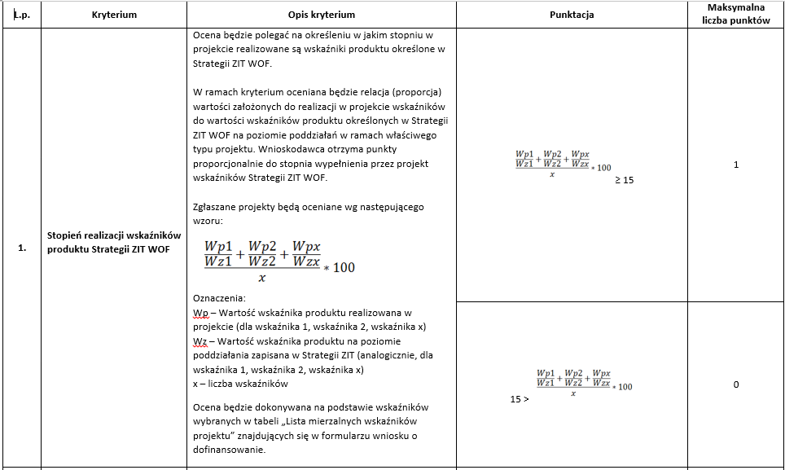

Slide 4
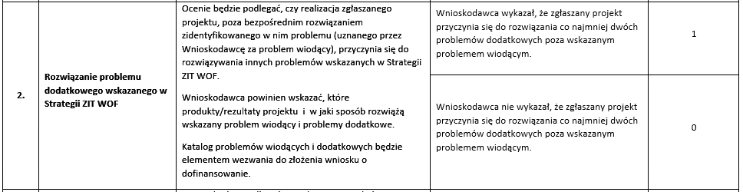

Slide 5
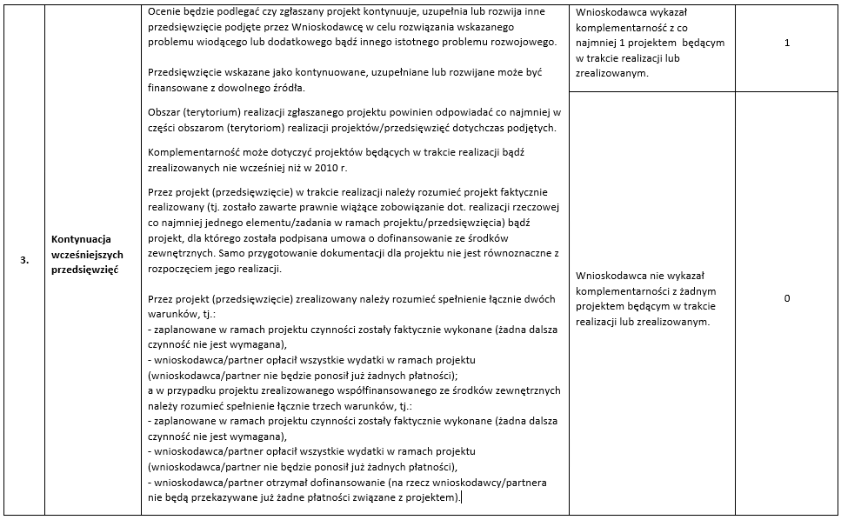

Slide 6
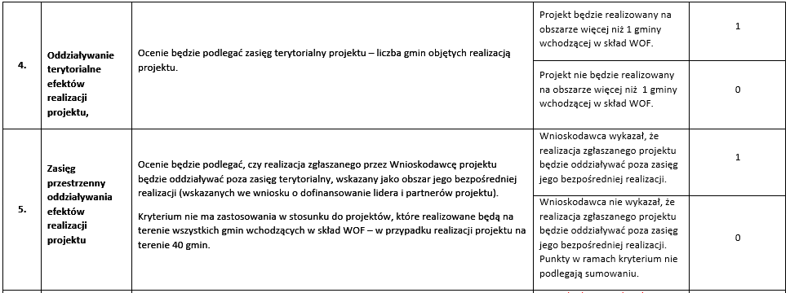

Slide 7
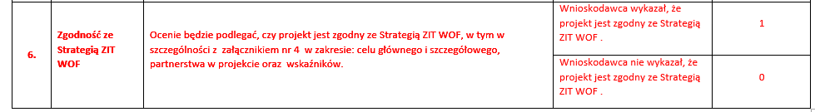
Nowe kryterium – AUTOPOPRAWKA po uwagach członków KM

Slide 8
Dziękuję za uwagę!
Departament Rozwoju Regionalnego i Funduszy Europejskich
UMWM w Warszawie
al. Solidarności 61
03-402 Warszawa
dsrr@mazovia.pl

